Slide 1


VIRUS Y CÁNCER
Ezequiel M. Fuentes Pananá
empanana@yahoo.com
Ezequiel.Fuentes@alumni.bcm.edu
Unidad de Investigación en Virología y Cáncer
Hospital Infantil de México Federico Gómez

Slide 2
HISTORIA
Premios Nobel:
Peyton Rous
Harald zur Hausen
Baruch Blumberg
Robert Huebner
George Todaro
Harold Varmus
Michael Bishop
Mensaje
Funciones

Slide 3
Virus Tumorales
American Association for Cancer Research Progress (IARC). Report 2015
EBV
HPV
HCV
HBV
16.1% de todos los cánceres
(≈2 milliones de casos)
22.9% Países en desarrollo
IARC
7.4% Países desarrollados
KSHV
HTLV1
MCPyV
Notes:
International Agency for Research on Cancer (IARC)

Slide 4
Los virus tumorales establecen infecciones crónicas
Célula
Lítica
Persistencia
Replicación extensiva con Daño tisular
Síntomas clínicos
Replicación moderada sin lísis
No hay replicación viral
AGUDA
Influenza
Dengue
Zika
Rabia
Ebola
Rotavirus
HCV
HBV
VIH
Carga viral
CRÓNICA
SMOLDERING
Carga viral
EBV
KSHV
LATENTE
Tiempo
Tiempo

Slide 5
La persistencia viral es necesaria pero nunca suficiente para causar cáncer
Virus
⬆ Supervivencia ⬆ Proliferación
Inmortalización
Cáncer
Fondo genético
Estilo de vida
Exposición a otros co-factores
Inmunosupresión

Slide 6

Mecanismos de oncogénesis: Directos
Infección
Inmortalización/ Transformación
Cáncer
Oncogenes virales y celulares
⬇ Supresores de tumores celulares
Deregulación de vías de señalización:
NFκB
PI3K/Akt
Notch
Wnt/β-catenin
MAPK
Proliferación
Supervivencia
Inestabilidad genómica
Longitud de telómeros
Troncalidad /TEM
Etc
EBV, KSV, HPV, MCPV, HTLV1, HBV, HCV

Slide 7

Mecanismos de oncogénesis: Indirectos
Daño crónico
Inflamación
Oncogénesis
e.g.
H. Pylori
Parasites
HBV
HCV
e.g.
HIV
MN
PMN
MN
MN
PMN
MN
PMN
PMN
MN
PMN
Citocinas/quimiocinas/Factores de crecimiento Mutagenic ROS
Células T controlan infección
Cancer
CD8
CD8
CD8
CD8
CD8
CD8
CD8
CD8
CD8
CD8
Immunosuppression
CD8
HIV infection

Slide 8
Mecanismos de oncogénesis: Indirectos
Estimulación antigénica crónica
Linfoproliferación
Linfoma
B cell
Hepatocito infectado
Células B específicas para HCV
HCV
E.g. H. pylori y MALT lymphoma, linfomas asociados a HCV

Slide 9
Epidemiología de los linfomas: HIM
NHL
55%
HL
45%
X=16.5
Difuso de células B grandes 10%
Depletado de linfocitos 1%
Enriquecido en linfocitos 1%
Linfocítico nodular 3%
Pre-B 4%
NK nasal 1%
T maduras
32%
Celularidad mixta
47%
Esclerosis nodular
47%
Pre-T
26%
Burkitt
27%

Slide 10
Frecuencia mundial de linfomas positivos a EBV
20-30%
20-30%
70%
95%
94%
50-87%
40-54%
Linfomas asociados a EBV
Red Ibero Americana para el estudio de linfomas REAL-CYTED

Slide 11
Origen de los linfomas
La maduración de los linfocitos B está llena de procesos altamente oncogénicos: recombinación VDJ, hipermutación somática, cambio de isotipo y extensas proliferaciones.
Esta es la vía que ocupa EBV para ocupar su nicho de persistencia
Linfomas
Leucemias
Mieloma múltiple
ProB
PreB
Inmadura/
Transicional
Madura
Centroblasto/centrocito
Célula
Plasmática

Slide 12
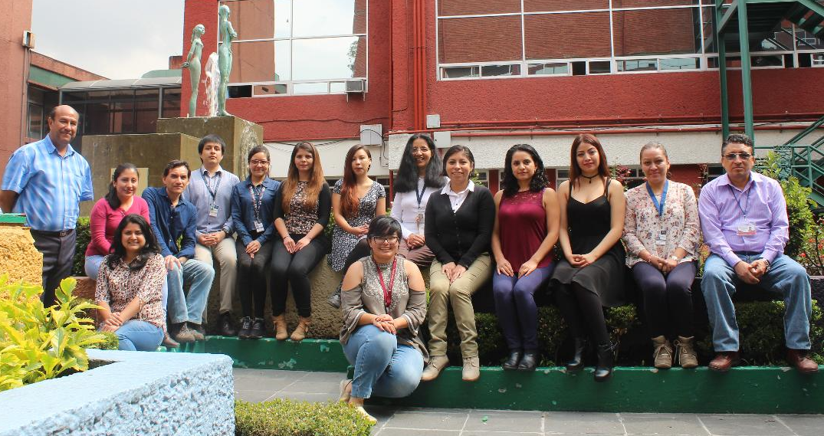


AGRADECIMIENTOS UIVC
Dra. Argelia Escobar Sánchez
Dr. Pedro Valencia Mayoral
Dr. Miguel A. Palomo Colli

Slide 13


